Slide 1






CAPSTONE
CRM BEMAIN
Integrantes: Ignacio Alfaro
Manuel Fuentes
Benjamín Ramos
Docente: Francisco Julliet
www.crmbemain.com

Slide 2


FUNCIONES INTEGRADAS
Gestión de Usuarios y Roles
Controla el acceso al CRM según roles, garantizando que cada usuario acceda solo a las funciones necesarias, mejorando la seguridad y organización.
Bases de datos en la Nube
Se uso Ngrok como Host y se almaceno la Base de datos en Clever Cloud.

Slide 3
FUNCIONES DEL PROGRAMA

Slide 4
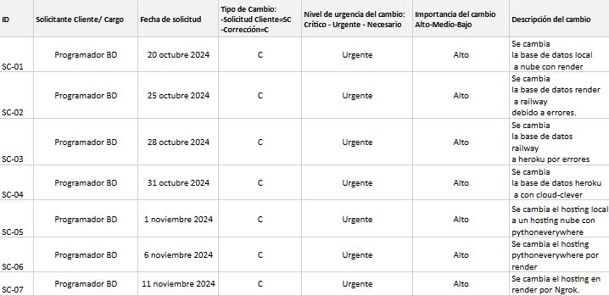
PROCESOS DE CAMBIO

Slide 5
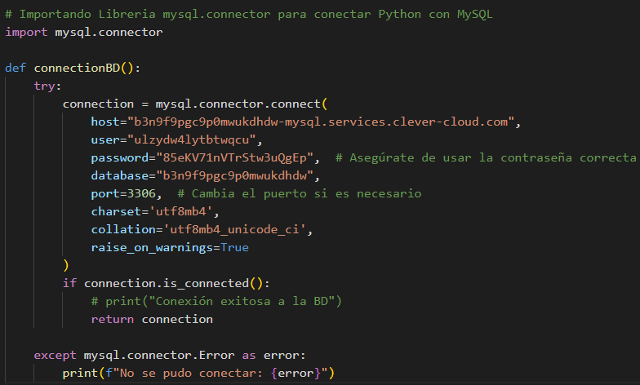


BASE DE DATOS

Slide 6
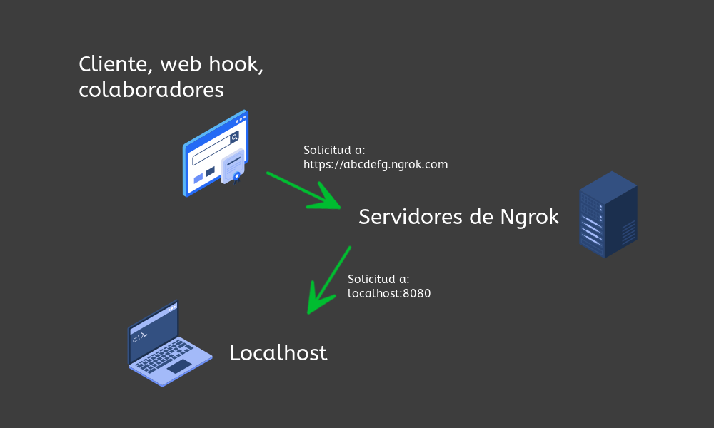
HOSTING

Slide 7
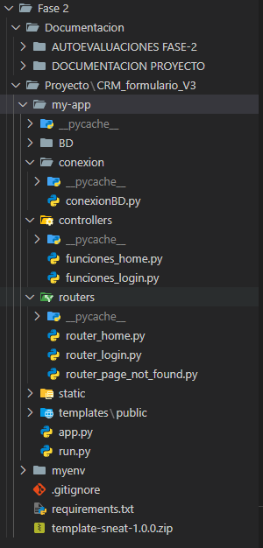
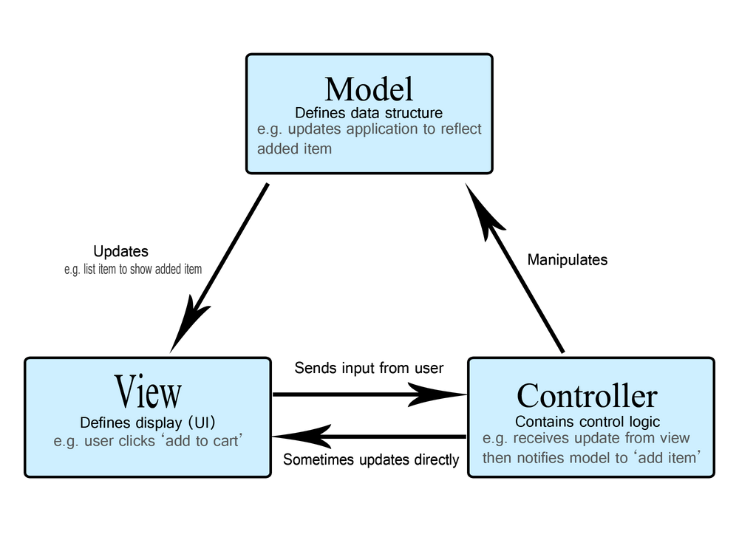
PATRON ARQUITECTÓNICO

Slide 8

GRACIAS POR SU ATENCIÓN
CONTACT US

